Slide 1

Clase 23: Geometría III
Departamento de Matemáticas
4tos y Egresados – Programa M2
Eje: Geometría
Primavera, 2024

Slide 2

Objetivos de Aprendizaje
Definir las razones trigonométricas (seno, coseno, tangente).
Calcular ángulos notables (0°,30°,45°,60°,90°).

Slide 3
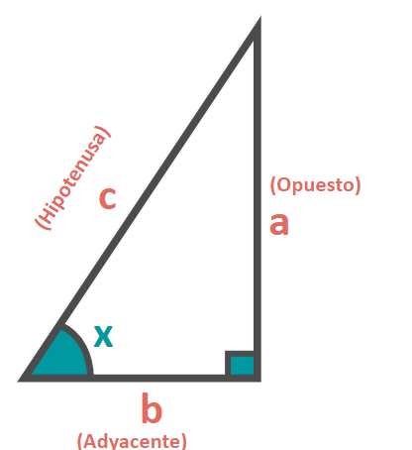
Razones trigonométricas
Las razones trigonométricas de un ángulo se definen a partir de un triángulo rectángulo como el que se tiene en la figura. Para ello, es importante destacar que definiremos un ángulo α respecto al cual nombraremos los catetos.
Para efectos PAES, solo estudiaremos seno, coseno y tangente.

Slide 4
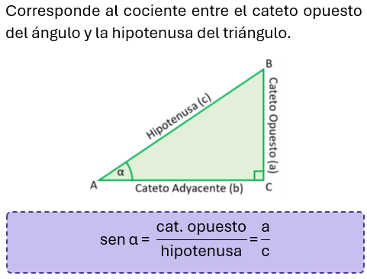
Razones trigonométricas
Seno

Slide 5
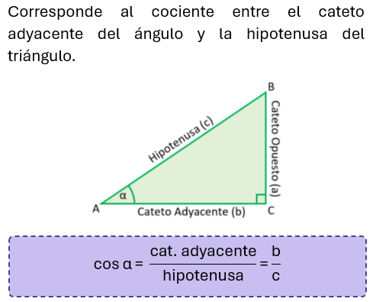
Razones trigonométricas
Coseno

Slide 6
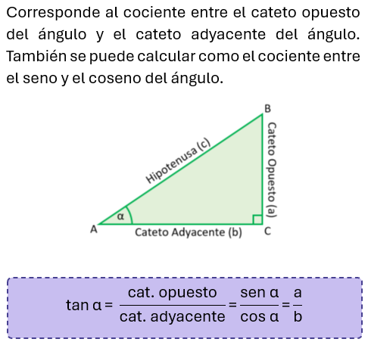
Razones trigonométricas
Tangente

Slide 7
Ángulos Notables
Si bien gran parte de los ángulos tienen su valor conocido, estos son difíciles de memorizar, por cuanto en el día a día se utiliza la calculadora para poder desarrollarlo. Sin embargo, a nivel PAES, es recomendable conocer algunos ángulos notables.

Slide 8

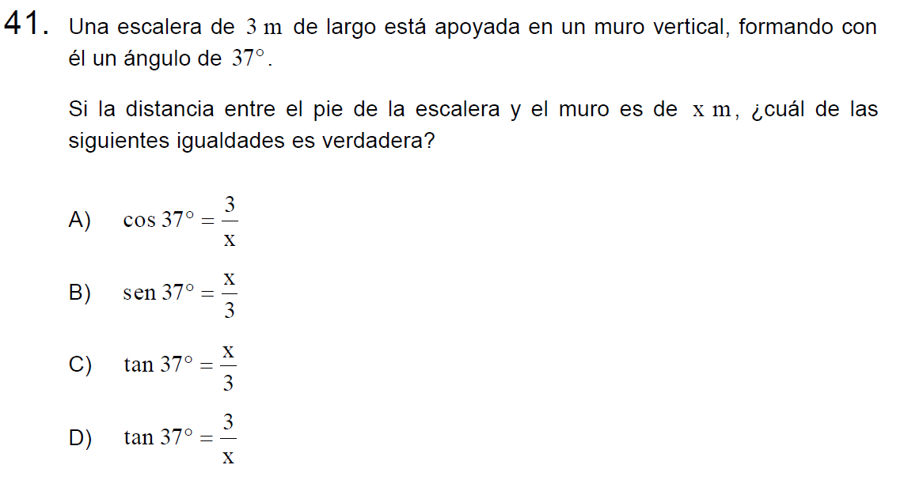

Pregunta N°1
Respuesta Correcta
B
DEMRE: PAES M2 Matemáticas Invierno Admisión 2025

Slide 9
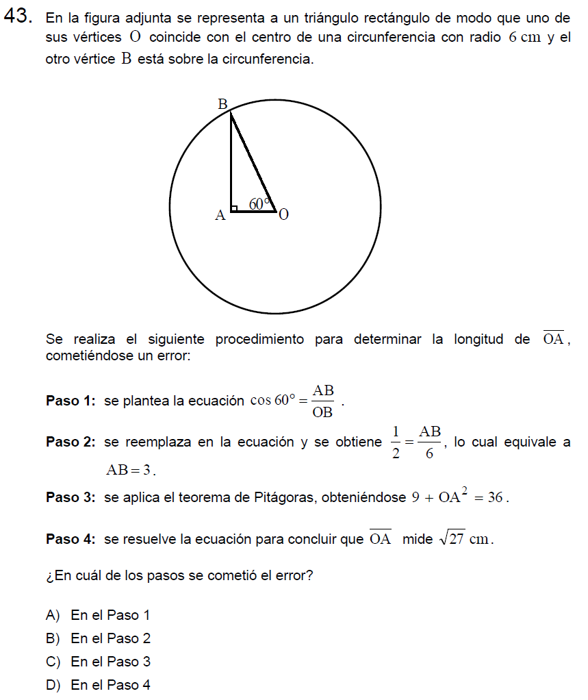
Pregunta N°2
Respuesta Correcta
A
DEMRE: PAES M2 Matemáticas Regular Admisión 2024

Slide 10
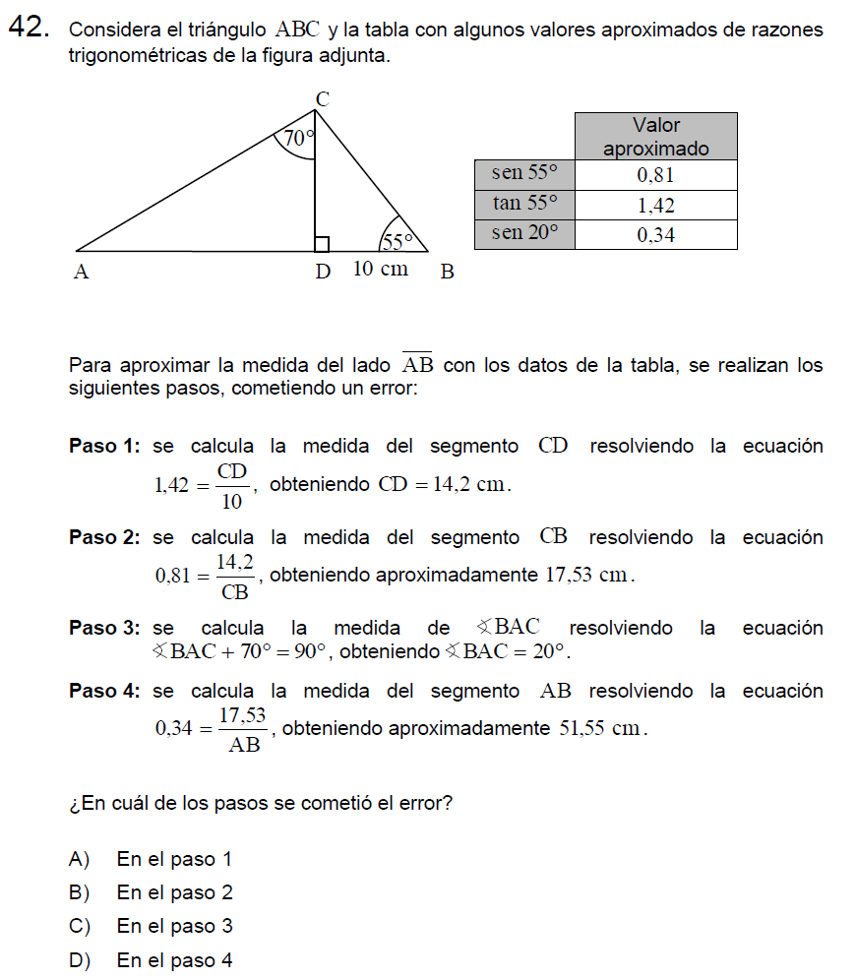
Pregunta N°3
Respuesta Correcta
D
DEMRE: PAES M2 Matemáticas Invierno Admisión 2024

Slide 11
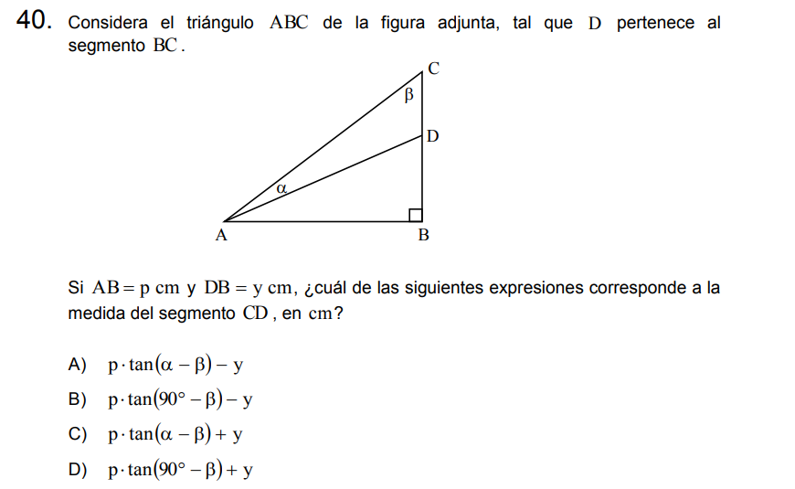
Pregunta N°4
Respuesta Correcta
B
DEMRE: PAES M2 Matemáticas Admisión 2023

Slide 12
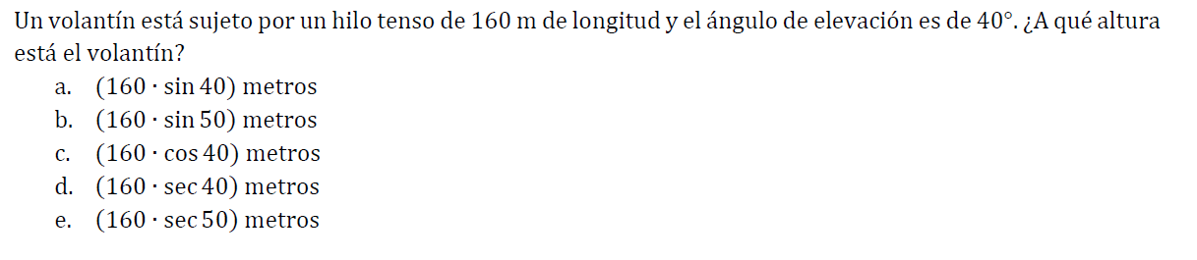
Pregunta N°5
Respuesta Correcta
A

Slide 13
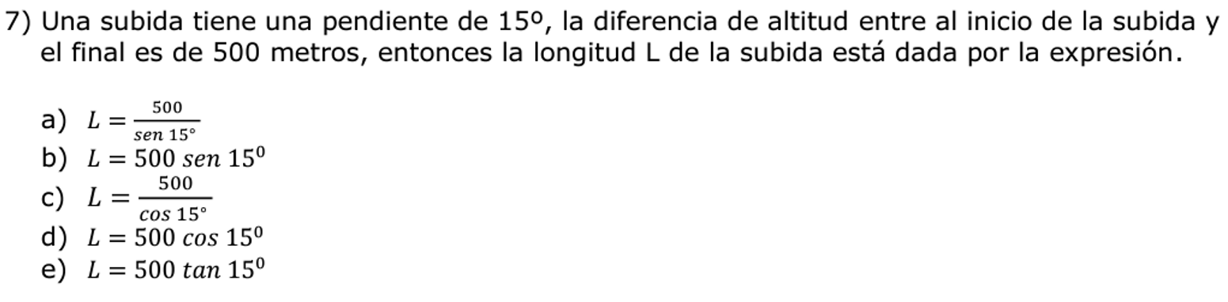
Pregunta N°6
Respuesta Correcta
A

Slide 14
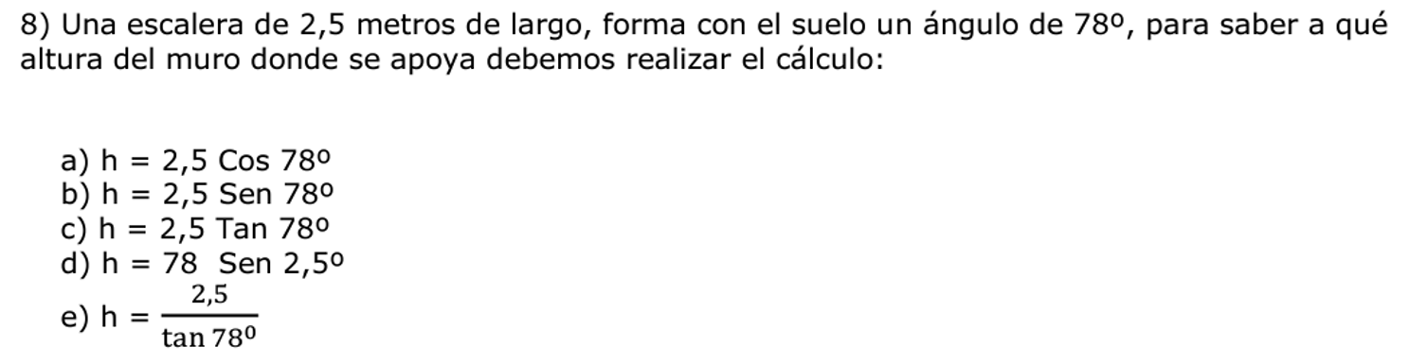
Pregunta N°7
Respuesta Correcta
B

Slide 15
Hoy aprendimos a
Definir las razones trigonométricas (seno, coseno, tangente).
Calcular ángulos notables (0°,30°,45°,60°,90°).

Slide 16
Clase 23: Geometría III
Departamento de Matemáticas
4tos y Egresados – Programa M2
Eje: Geometría
Primavera, 2024

